Slide 1

ГОРОДСКОЙ ФЕСТИВАЛЬ TELE2. КАЗАНЬ
Номинация: «ЛУЧШЕЕ МАССОВОЕ МЕРОПРИЯТИЕ»

Slide 2
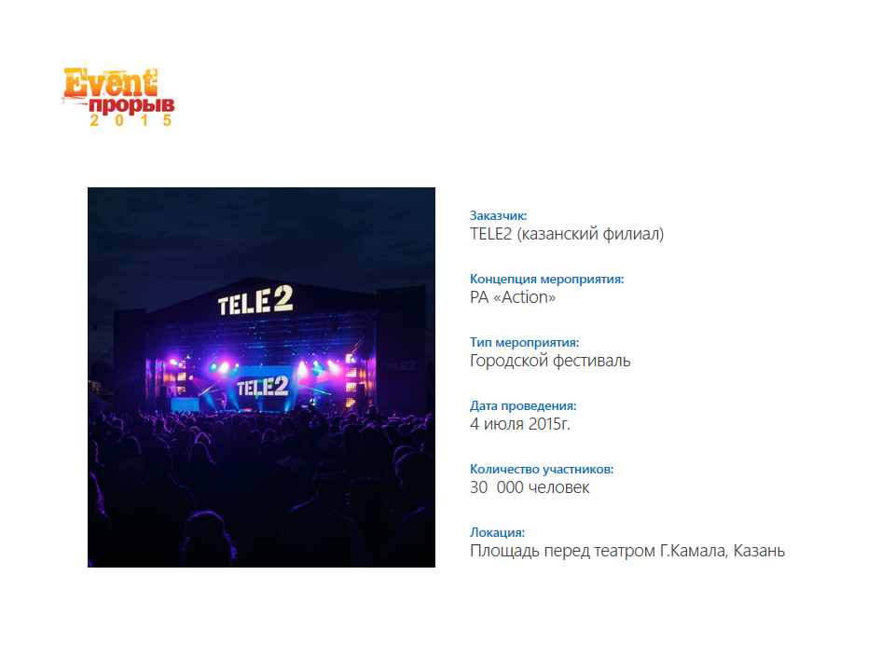

Slide 3
Цели и задачи проекта
Цель
Вывод на рынок РТ нового мобильного оператора
Задачи
Организация и проведение городского праздника с привлечением не менее 30 тысяч человек
Обеспечить подключение новых абонентов (результаты подключений новых абонентов запрещено открывать Заказчиком)

Slide 4
Подрядчики исполнителя
Изготовление домиков для кейтеринга: Интерком
Печать на пленке для брендирования палаток и тентов: Альфа-принт
Изготовление флагов: Линии (ИП Суворова)
Печатная продукция: Орандж Кей
Логистика, услуги грузчиков: ООО «Шустрикофф плюс»
Форма промо-персонала: ООО «Рекламно-производственная компания ФЕСТ»
Аренда мебели: ООО «ТатИвент»
Вода: ООО «Энергия Менеджмент»
Медицинское обеспечение: Государственное автономное учреждение здравоохранения «Станция скорой медицинской помощи»

Slide 5
Реализация
Май, 2015г – старт рекламной кампании, в рамках которой анонсировался городской фестиваль.
Основой рекламной кампании стала идея свободы выбора среди качественных услуг и низких цен.
Городской праздник анонсировался во время Ι этапа рекламной кампании. В течение 6 недель жи-тели Казани голосовали за низкие цены.
Форматы голосования:
Интерактивная стена на центральной пешеходной улице Баумана.
Фотобудки в торговых центрах («Мега», «Парк Хаус», «Южный», «Тандем», «XL» в Казани).
Мобильные команды.
Всем участникам голосования выдавались флаеры в 500руб, которые они могли активировать или получить сертификаты на льготное подключение 4 июля.

Slide 6
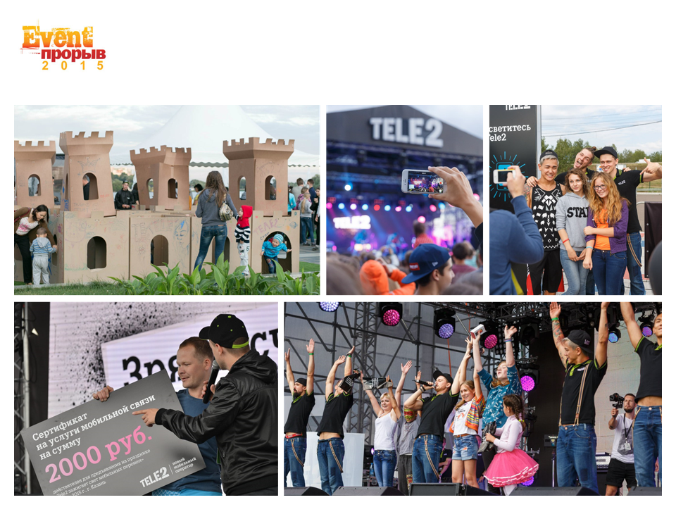

Slide 7
Городской праздник
4 июля, 2015г – городской фестиваль в Казани.
Городской праздник вместил в себя дневную и вечернюю шоу-программу, развлекательные программы на площадке с возможностью выбора подходящего увлечения.
Все активности четко вливались в общую концепцию заказчика. Главный принцип – заказчика и праздника – честность, открытость, простота.
В концерте приняли участие танцевальные и музыкальные группы: «Action men Crew», «Большой куш», Митя Бурмистров, группа «Прогульщики», экстрим шоу «BMXEP», шоу уличного баскетбола «Стрит Болл».
Все зоны прорабатывались с учетом предполагаемых гостей праздника.
Зоны площадки: фотозона, зона мастер-классов (квиллинг, оригами, рисование на песке), спортивная площадка (стрит-бол, брейк-данс, work-out, футбольный фристайл и x-box), детская площадка (аквагрим, батут, аттракцион «Рогатка»), зона подключения новых абонентов.
В конце вечера среди гостей праздника был проведен розыгрыш сертификатов на услуги мобильной связи.

Slide 8
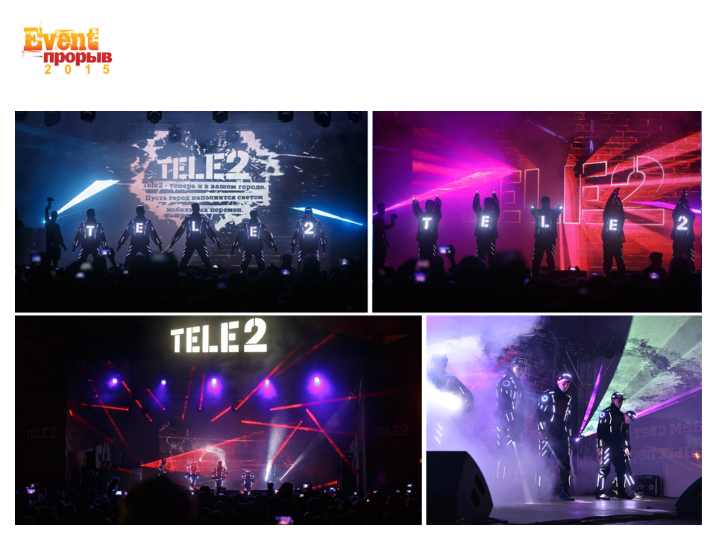

Slide 9
Механика
Концепция праздника была разработана РА «Action».
Задачи АМК «Promo-S group»:
Подбор арт-персонала.
Подбор промоперсонала.
Подбор консультантов на зону подключений.
Проектирование и застройка площадки.
Техническое сопровождение праздника.
Полиграфическая продукция.
Организация шоу-программы.
Организация работы площадок.

Slide 10


Slide 11
Контакты
Ирина Петрова,
PR-менеджер АМК «Promo-S group» (Казань)
+7 927 417 04 39
petrova.i@gsf.ru
irina5515@mail.ru
facebook.com/irina.petrova.96930
http://promo-s.pro/

Slide 12
Информация для жюри конкурса Event-Прорыв
После просмотра данной презентации Вам необходимо
авторизоваться на сайте http://www.eventnn.ru/ и
выставить оценку на странице http://www.eventnn.ru/contest/
в строке, соответствующей данной заявке.
Для подтверждения оценки необходимо ввести уникальный для каждой презентации двухзначный код подтверждения оценки, представленный ниже.
Код подтверждения оценки = 3D
(язык английский, шрифт заглавный)
Примечание: В случае нахождения на странице сайта более 20 минут авторизация прекращается автоматически. Необходимо обновить страницу и повторно авторизоваться. При возникновении проблем с голосованием направьте ваши оценки в любом понятном виде на адрес sergey@eventnn.ru.

